Slide 1



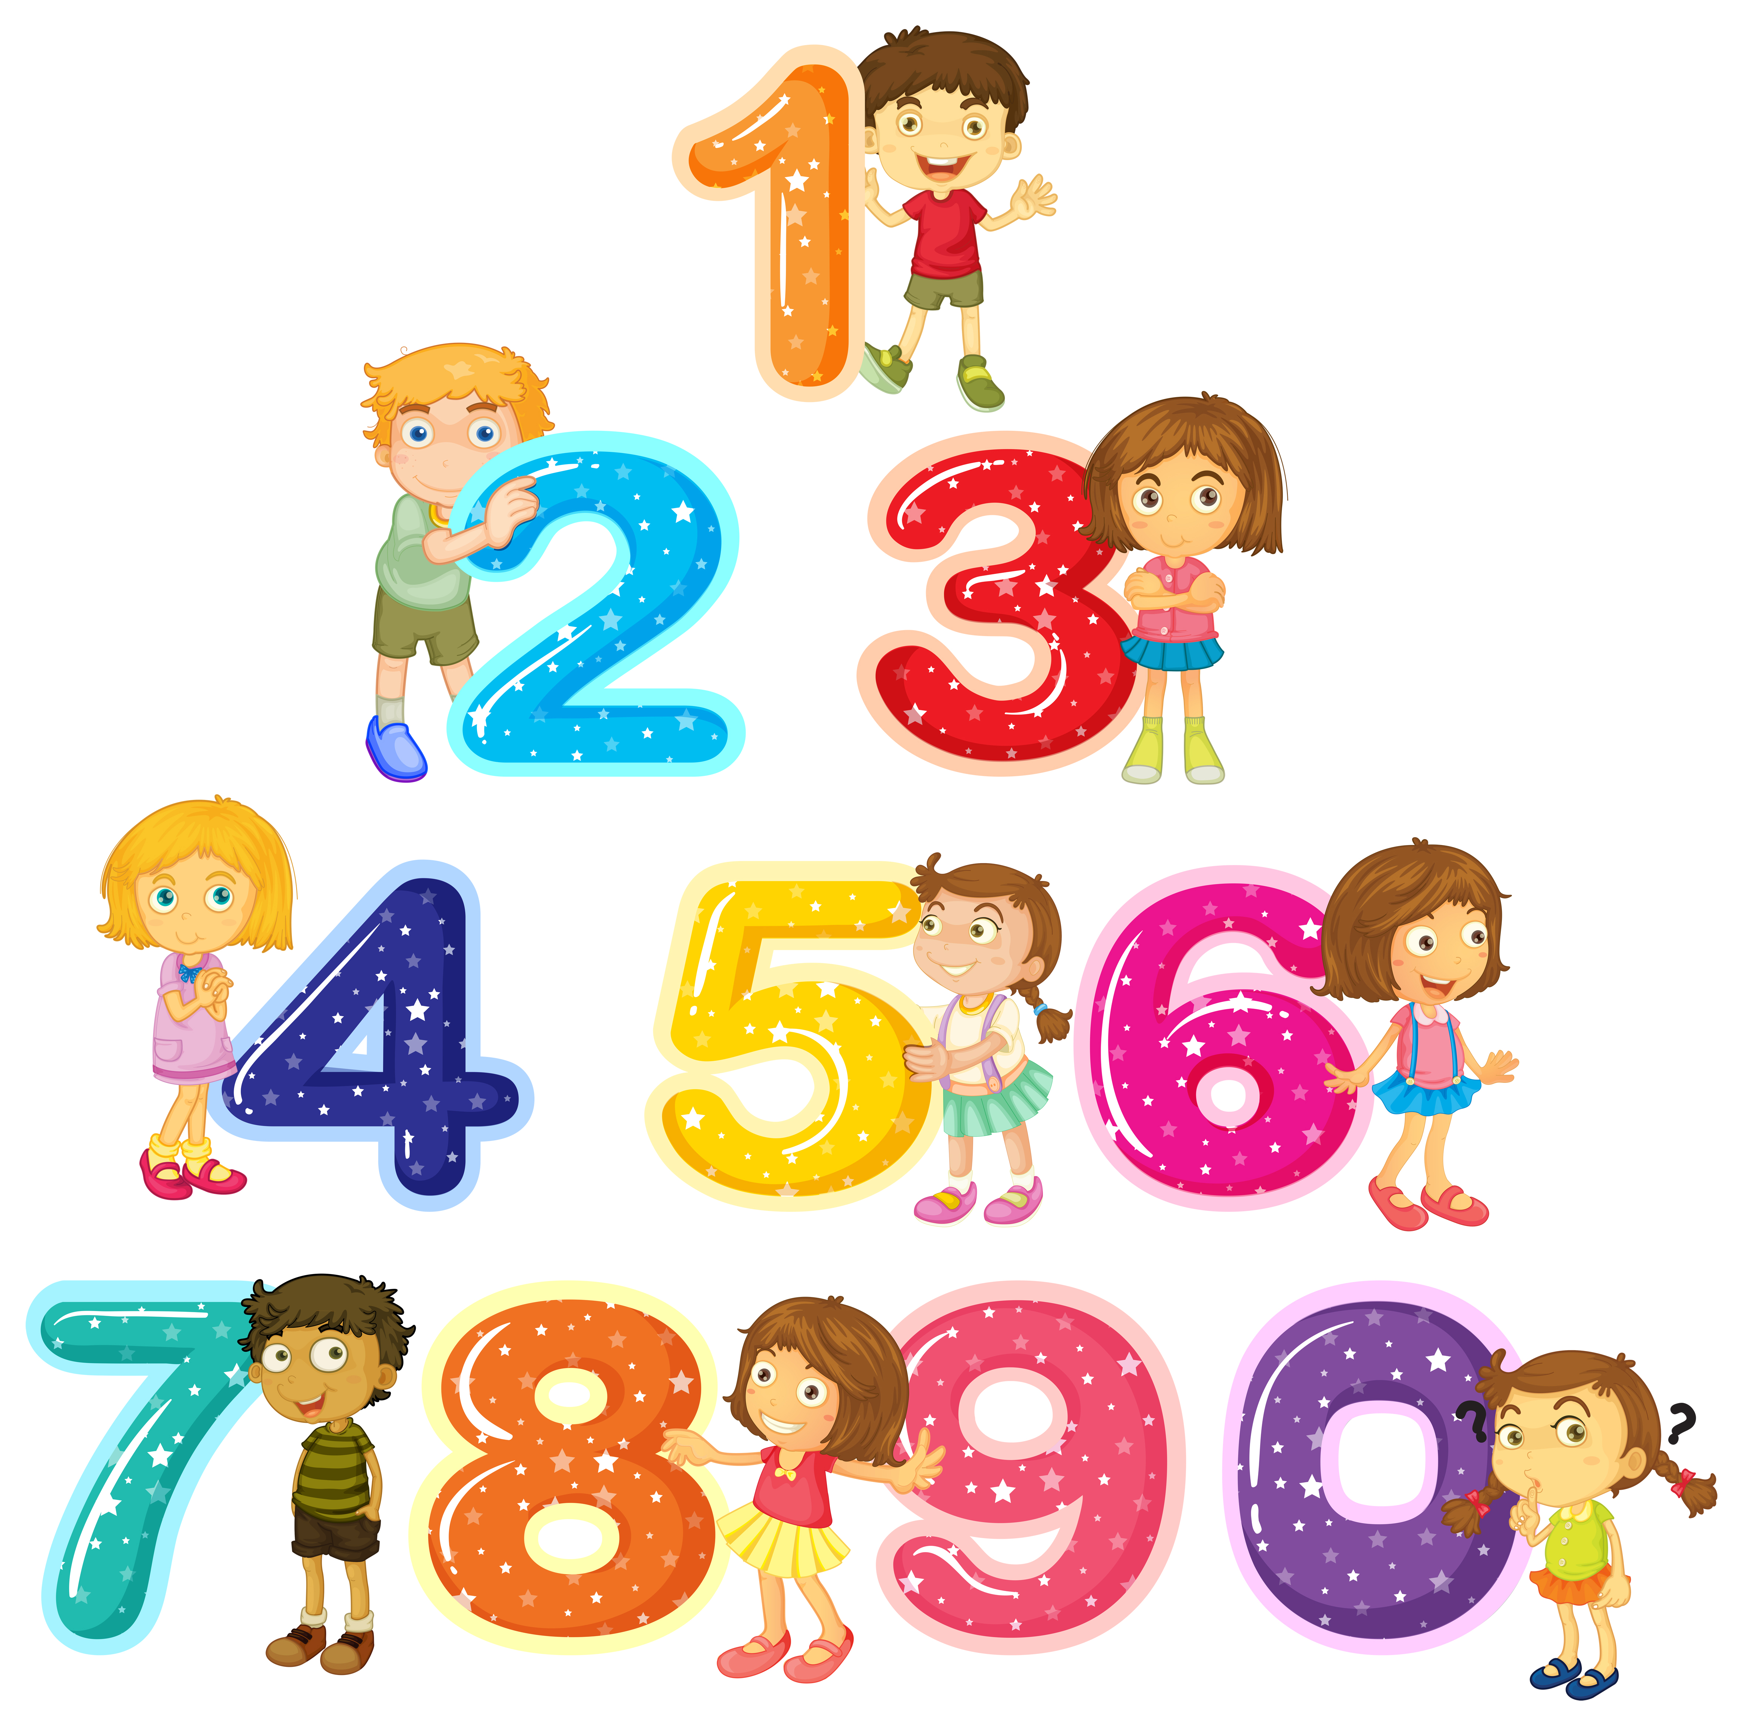


Notes:
更多模板123图文旗舰店：666

Slide 2


Slide 3

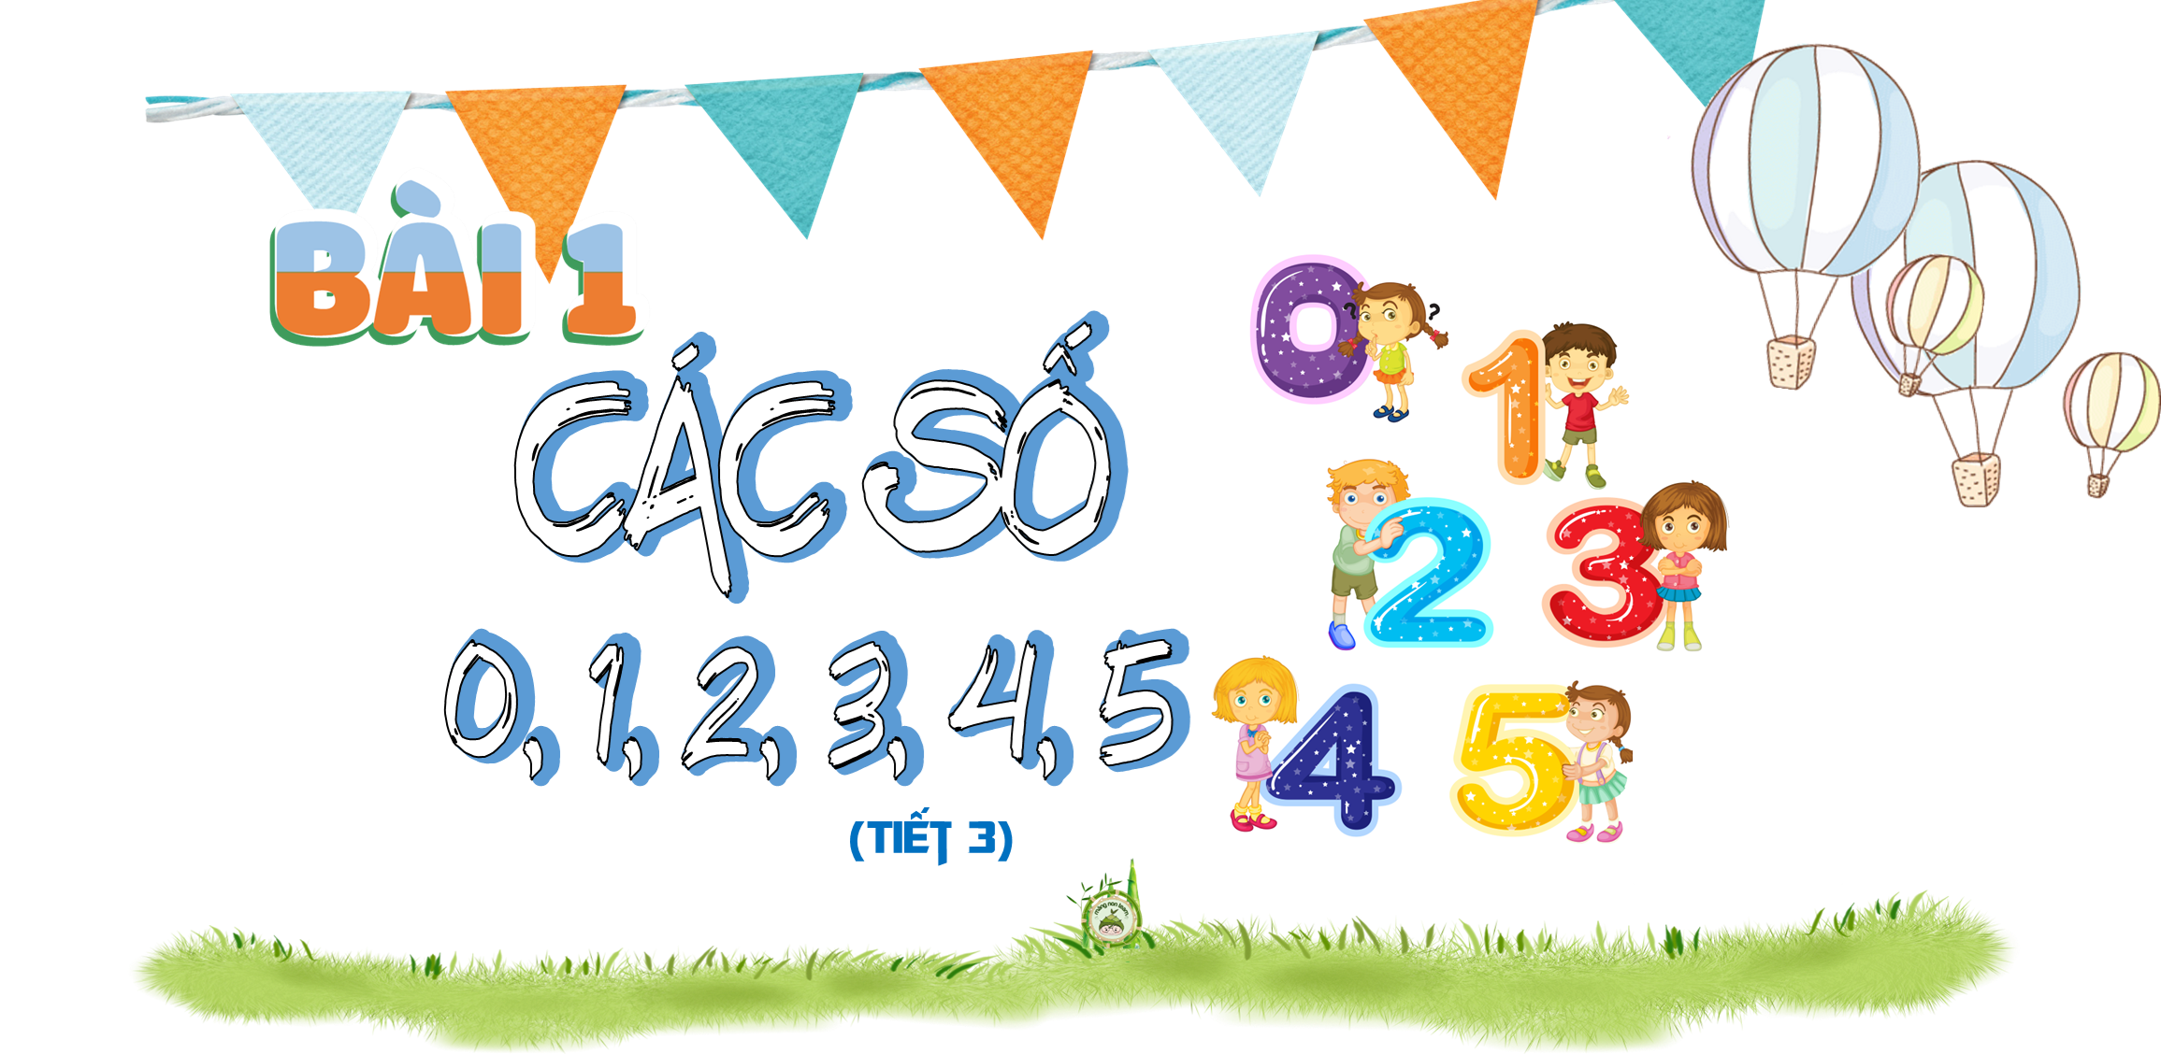
Notes:
更多模板123图文旗舰店：666

Slide 4

Notes:
更多模板123图文旗舰店：666

Slide 5
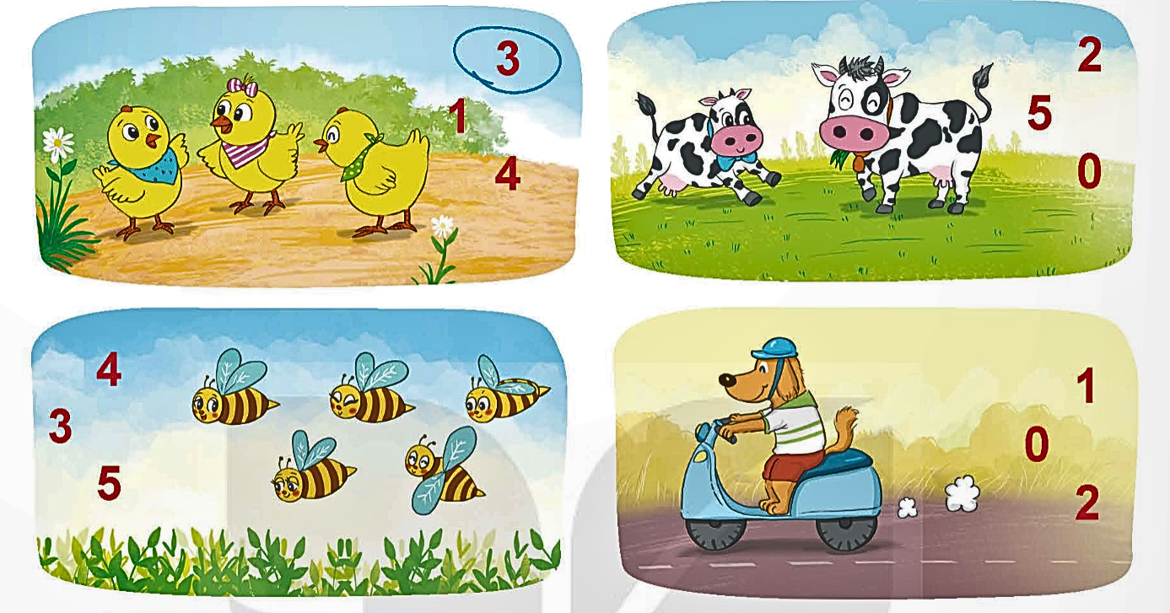
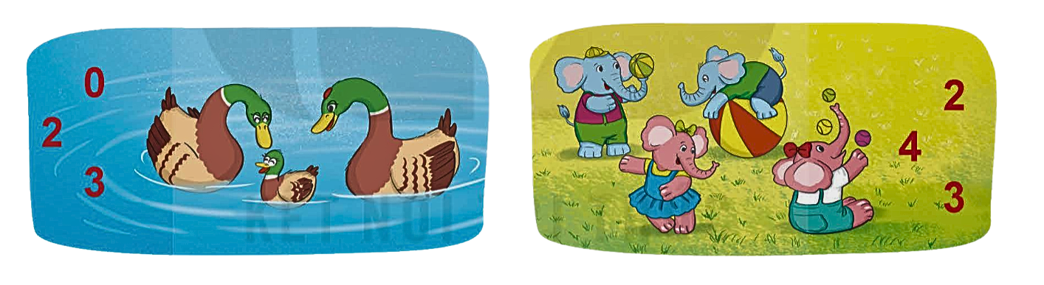
1. Chọn số thích hợp với số con vật.

Slide 6






AI NHANH
AI ĐÚNG
Hãy chọn đáp án đúng !!!

Slide 7



Câu 1:
A
B
C
2
5
0
Notes:
Kick vào A, B, C để hiện hiệu ứng

Slide 8
Câu 2:
A
B
C
4
3
5

Slide 9
Câu 3:
A
B
C
1
5
0
Notes:
Kick vào A, B, C để hiện hiệu ứng

Slide 10
Câu 4:
A
B
C
0
2
3

Slide 11
Câu 5:
A
B
C
2
4
3
Notes:
- Đáp án B

Slide 12
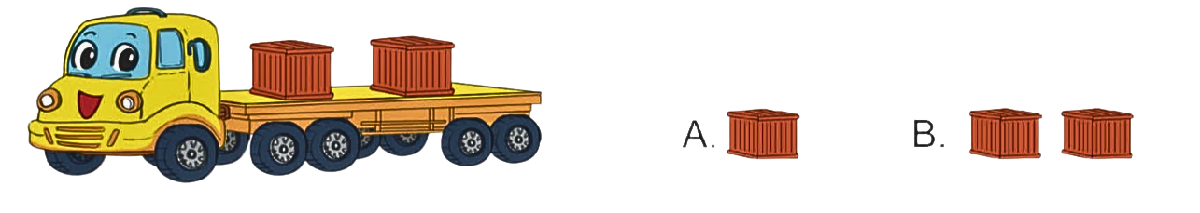



2. Chọn câu trả lời đúng.
Cho thêm thùng lên xe để:
a) Trên xe có 3 thùng

Slide 13
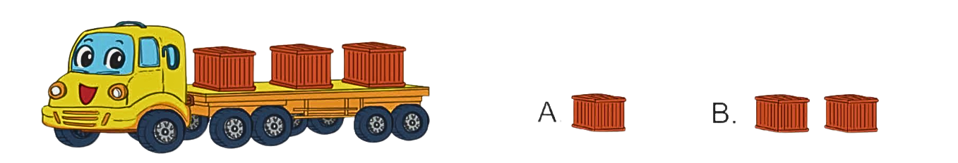
2. Chọn câu trả lời đúng.
Cho thêm thùng lên xe để:
b) Trên xe có 5 thùng

Slide 14


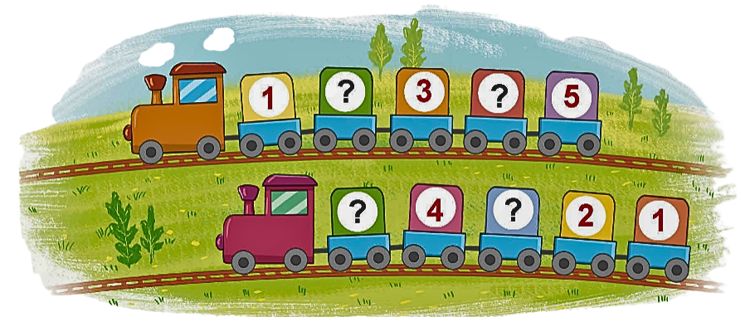
3. Số

Slide 15
3. Số
2
4
5
3

Slide 16
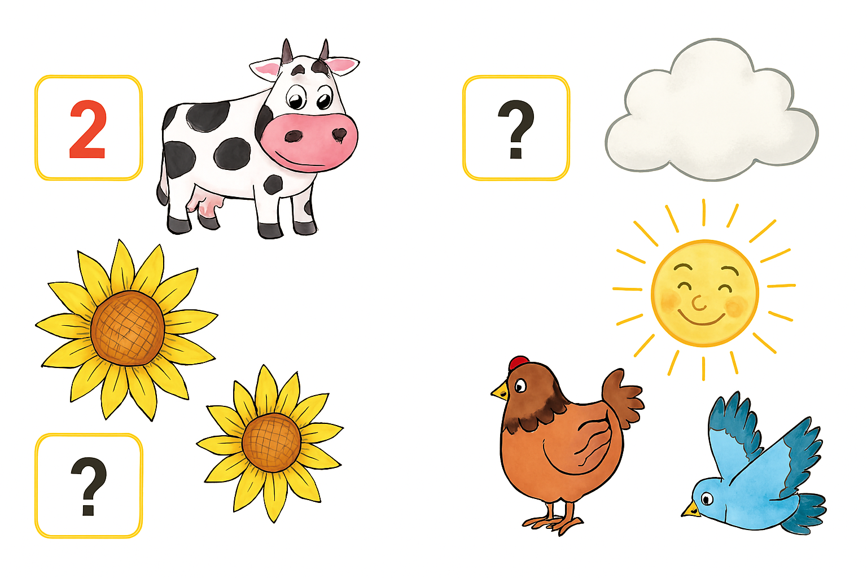
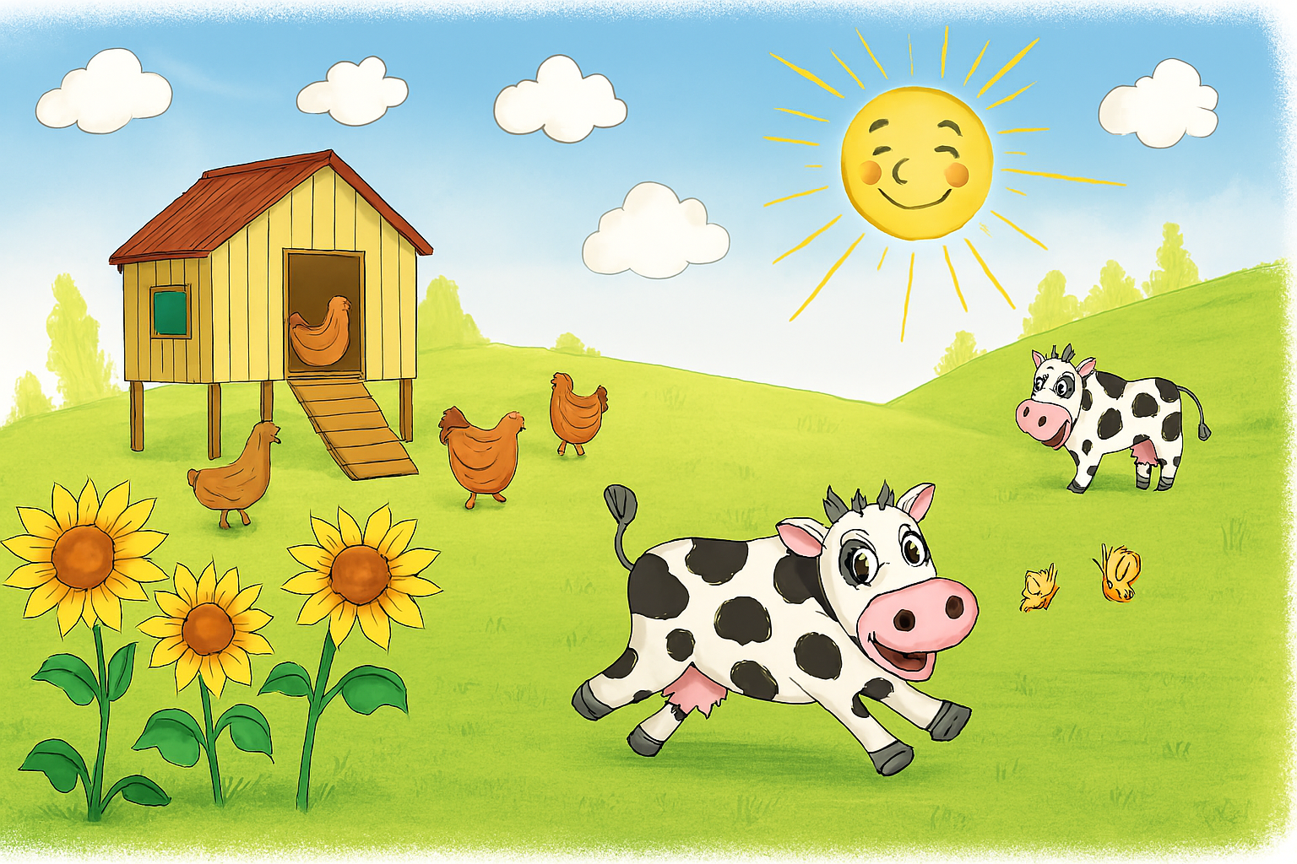


4. Số
3
5
1
4
0

Slide 17

Trong phòng học lớp em có bao nhiêu bức ảnh Bác Hồ?
Notes:
更多模板123图文旗舰店：666

Slide 18

Notes:
更多模板123图文旗舰店：666

